Slide 1
2019
稀疏表示在医学图像融合应用研究
信息学院实验室研究汇报
张林发
2019年10月

Slide 2
目录
CONTENTS
01、图像融合简介
03、基于稀疏表示图像融合研究现况分析
02、已做工作概述
04、下阶段工作计划

Slide 3
01、图像融合简介

Slide 4
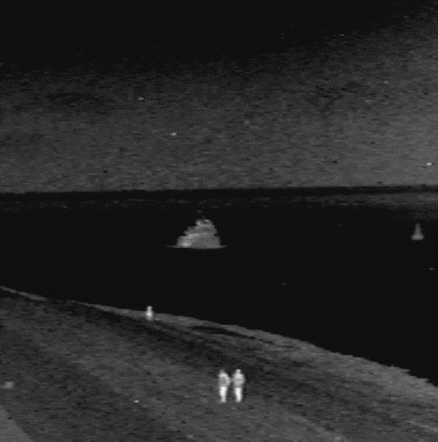
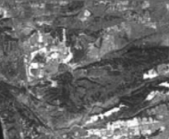
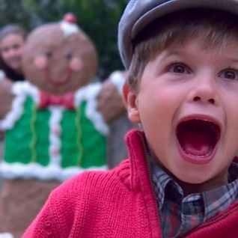
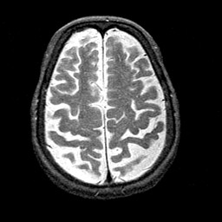
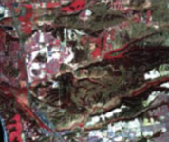
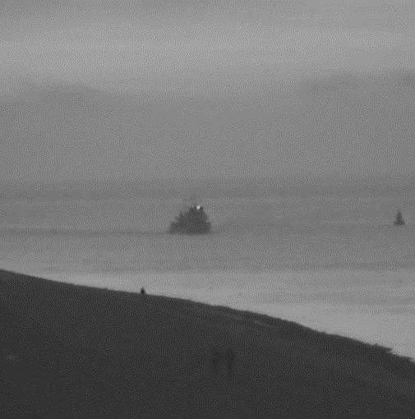
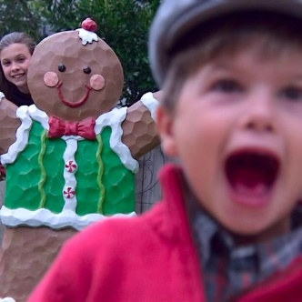
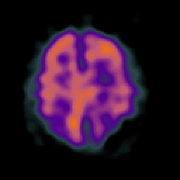
应用场景
多聚焦
医学诊断
红外/可见光
遥感
SPECT/PET:SPECT 单光子发射计算机断层成像术/PET 正电子发射型计算机断层成像 两种成像大多只显示显像剂分布差异的靶器官或靶病灶，与局部血流灌注、代谢、组织细胞或分子行为等功能情况 缺点:有关人体解剖结构显示不清，而传统的MIR/CT能够显示解剖结构,两种成像方式结合能够丰富诊断信息

Slide 5
02、已做工作概述

Slide 6
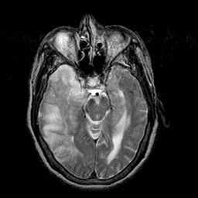

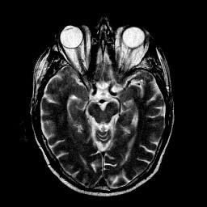
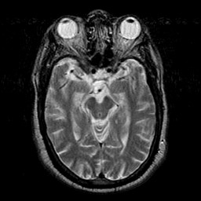

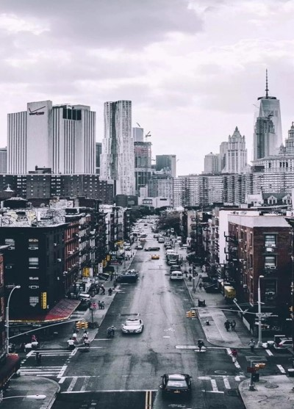
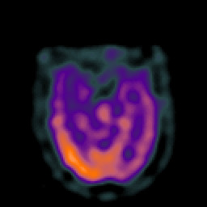
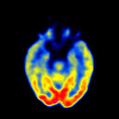
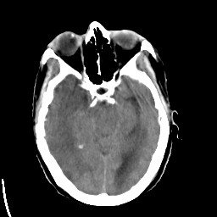
数据集获取（http://www.med.harvard.edu/AANLIB/）
E.G. MRI-SPECT-Subacute Stroke-9
E.G. MRI-CT-Fatal stroke-9
E.G. MRI-PET-Mild Alzheimer-9
MRI-SPET-Subacute Stroke 21 sets MRI-SPET-Cavernous angioma 25 sets MRI-SPET-Vascular dementia 38 sets + 5 OTHER SETS
MRI-CT-Fatal stroke 23 sets MRI-CT-Multiple embolic infarctions 23 sets MRI-CT-Acute stroke 23 sets
MRI-PET-Glioma 81 sets MRI-PET-Mild Alzheimer 23 sets MRI-PET-Glioma1MR-Gad 17 sets

Slide 7
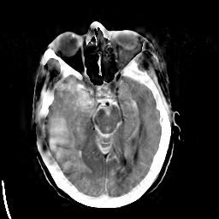
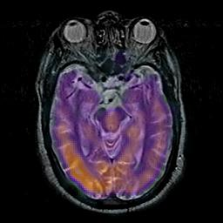
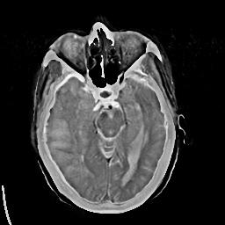
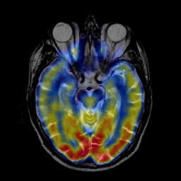
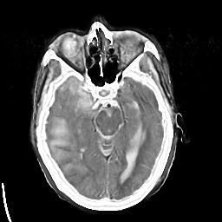


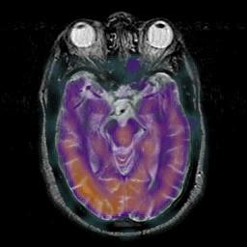
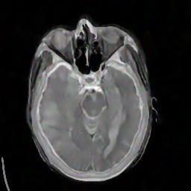
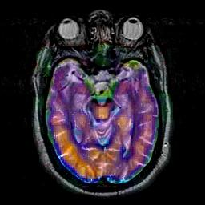

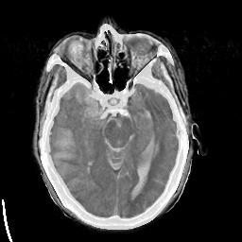
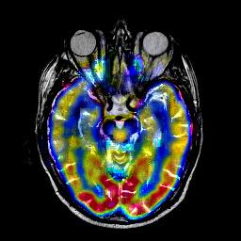
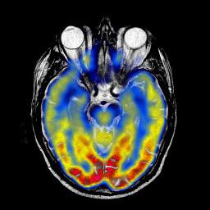
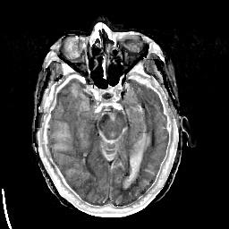
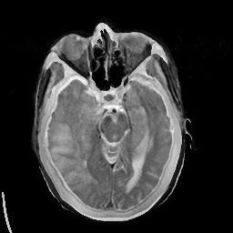
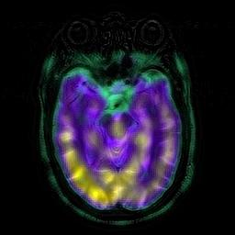
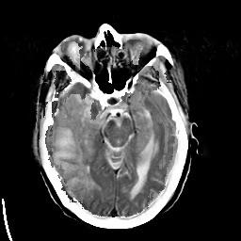
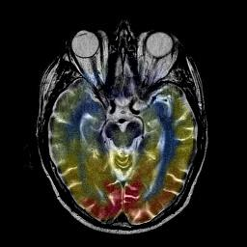
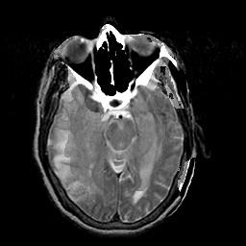
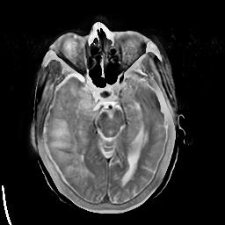
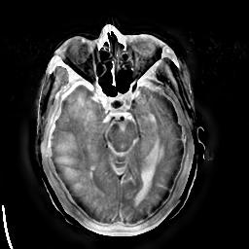
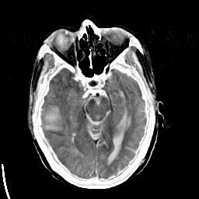
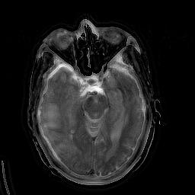
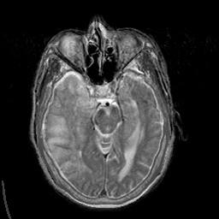
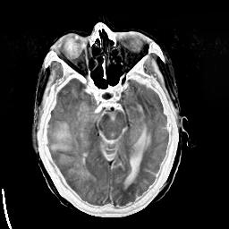
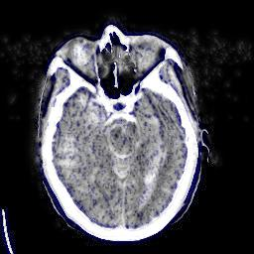
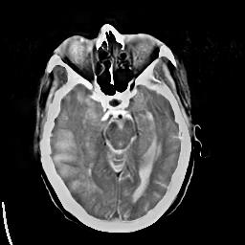
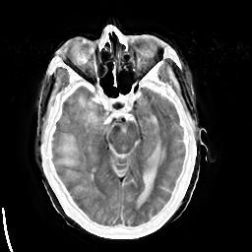
可实现算法概述及应用-MIR-CT
MoR+MR-1994
DWT+Entropy-2001
IHS+PCA-2010
JSR-AR-2011
NSCT+RPCNN-2012
DWTDE-2013
ASR-2013
GF-2013
NSCT+PCDC-2013
MSR-SR-2014
NSCT+PCNN-2013
LES+DC-2014
DSIFT-EF-2015
DSIFT-2015
CSR-2016
CNN-2017
LLF_IOI-2017
CM-MCA-2019
NSST-PAPCNN-2019

Slide 8
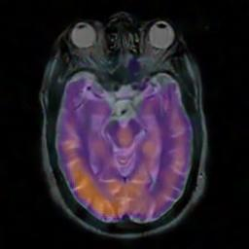
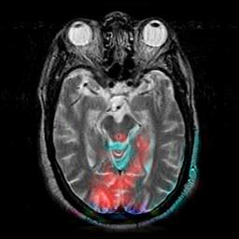
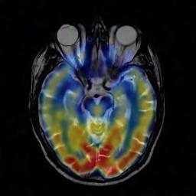
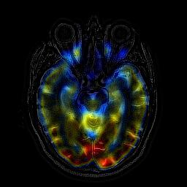
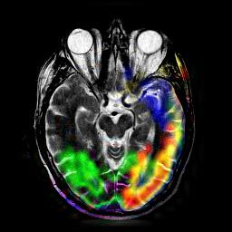
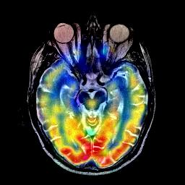
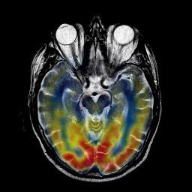
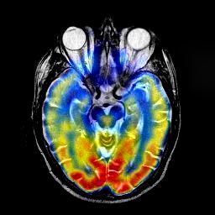
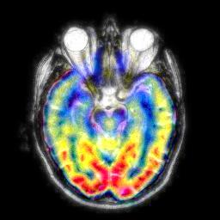

可实现算法概述及应用-MIR-PET
MoR+MR-1994
DWT+Entropy-2001
IHS+PCA-2010
JSR-AR-2011
NSCT+PCNN-2013
DWTDE-2013
ASR-2013
MSR-SR-2014
LES+DC-2014
DSIFT-EF-2015
CNN-2017
LLF_IOI-2017
NSST-PAPCNN-2019

Slide 9







可实现算法概述及应用-MIR-SPECT
MoR+MR-1994
DWT+Entropy-2001
IHS+PCA-2010
JSR-AR-2011
NSCT+PCNN-2013
DWTDE-2013
ASR-2013
MSR-SR-2014
LES+DC-2014
DSIFT-EF-2015
基于IHS分解融合过程
SOURCE--S. Daneshvar,H.Ghassemian, MRI and PET image fusion by combining IHS and retina-inspired models.Information Fusion. 11 (2010) 114–123. IF 10.7 Q1
CNN-2017
LLF_IOI-2017
NSST-PAPCNN-2019

Slide 10
评价指标
RMSE&STD-CODE
TMQI-CODE
SSEQ
GMS
SSIM-CODE
MI-CODE
AG-CODE
VIF
EI-CODE
SF-CODE
LMI
EN-CODE
SD-CODE
Qw
PSNR-CODE
Qab/f-CODE
Qg-CODE
Qcf-CODE

Slide 11


评价指标在部分论文中应用
47
%
SOURCE–----M. Y,X. Liu, Medical Image Fusion With Parameter-Adaptive Pulse Coupled Neural Network in Nonsubsampled Shearlet Transform Domain, IEEE TRANSACTIONS ON INSTRUMENTATION AND MEASUREMENT, VOL. 68, NO. 1, (2019) 49–64. IF 3 Q1
SOURCE–----C. S. ASHA, SHYAM LAL, Multi-Modal Medical Image Fusion With Adaptive Weighted Combination of NSST Bands Using Chaotic Grey Wolf Optimization, IEEE Access, (2019) 40782–40796. IF 4 Q1

Slide 12
传统算法不足-精度
47
%
SOURCE–----M. Y,X. Liu, Medical Image Fusion With Parameter-Adaptive Pulse Coupled Neural Network in Nonsubsampled Shearlet Transform Domain, IEEE TRANSACTIONS ON INSTRUMENTATION AND MEASUREMENT, VOL. 68, NO. 1, (2019) 49–64. IF 3 Q1
SOURCE–----C. S. ASHA, SHYAM LAL, Multi-Modal Medical Image Fusion With Adaptive Weighted Combination of NSST Bands Using Chaotic Grey Wolf Optimization, IEEE Access, (2019) 40782–40796. IF 4 Q1

Slide 13
03、基于稀疏表示图像融合研究现状分析

Slide 14


医学图像融合方法综述
无论是哪种方法，本质上都是由固定几个步骤组成:
A:两种图像进行分解，将分解得到的两组系数
B:进行不同的融合规则进行结合，得到一组系数，
C:将这组系数进行做反变换就得到融合图像
标题文字添加
用户可以在投影仪或者计算机上进行演示也可以将演示文稿打印出来
E.G. NSST-PAPCNN 融合MIR-CT
SOURCE–----J. D,W. Li,An overview of multi-modal medical image fusion, Neurocomputing. 215 (2016) 3–20 Contents. IF 4.07 Q1

Slide 15



稀疏表示方法在图像融合应用简介
方法新
[18] B. Yang, S. Li, Multifocus image fusion and restoration with sparse representation, IEEE Trans. Instrum. Meas. 59 (4) (2010) 884–892 .
SOURCE–----Q. Zhang,Y. Liu,Sparse representation based multi-sensor image fusion for multi-focus and multi-modality images: A review,Information Fusion. 40 (2018) 57–75. IF 10.7 Q1
基于稀疏感知图像融合论文数量

Slide 16


多尺度几何分析（Multiscale Geometric Analysis)方法
MGA意在解决核心问题
Wavelet transform
Ridgelet transform - 1998
Curvelet transform - 1999
shearlet transform
NSST
NSCT
Contourlet transform - 2002
NSST多尺度多方向分解过程

Slide 17



稀疏表示核心部分原理
A、通过完备字典去表示原图像图解
SOURCE–----J. Wright,Y. Yang, Robust Face Recognition via Sparse Representation
John,IEEE TRANSACTIONS ON PATTERN ANALYSIS AND MACHINE INTELLIGENCE, 31 (2009) 210–227. IF 17.7 Q1
B、通过公式表示原图像分解过程
C、提取系数满足条件

Slide 18



基于稀疏表示（SPARSE REPRESENTATION) SR融合流程
A、SR模型选择
B 、训练字典表示图像，得到系数
C、融合规则
多聚焦
医学诊断
红外/可见光
遥感
Conclusion:the SR-based fusion methods generally outperform the traditional (traditional multiscale transforms)MST image fusion methods in both subjective and objective tests.
SOURCE–----Q. Zhang,Y. Liu,Sparse representation based multi-sensor image fusion for multi-focus and multi-modality images: A review,Information Fusion. 40 (2018) 57–75. IF 10.7 Q1

Slide 19

稀疏表示应用于图像融合-精度
标题文字添加
标题文字添加
用户可以在投影仪或者计算机上进行演示也可以将演示文稿打印出来制作成胶片用户可以在投影仪
用户可以在投影仪或者计算机上进行演示也可以将演示文稿打印出来制作成胶片用户可以在投影仪
FROM--S. Daneshvar,H.Ghassemian, Multi-focus image fusion based on joint sparse representation and optimum theory. Signal Processing: Image Communication 78 (2019) 125–134 Contents. IF 2.8 Q2

Slide 20



字典学习方法选择
50%
45%
60%
用户可以在投影仪或者计算机上进行演示
用户可以在投影仪或者计算机上进行演示
用户可以在投影仪或者计算机上进行演示
SOURCE–----Q. Zhang,Y. Liu,Sparse representation based multi-sensor image fusion for multi-focus and multi-modality images: A review,Information Fusion. 40 (2018) 57–75. IF 10.7 Q1

Slide 21

SR模型选择
SR MODEL | TRADITION SR | NNSR | JSR | RSR | GSR
APLICATION
Multi-modality
MODEL:NNSR/JSR/GSR
Multi-focus
Multi-focus
Multi-modality
Multi-modality
Multi-focus
Multi-modality
SOURCE–----Q. Zhang,Y. Liu,Sparse representation based multi-sensor image fusion for multi-focus and multi-modality images: A review,Information Fusion. 40 (2018) 57–75. IF 10.7 Q1

Slide 22



基于稀疏表示图像融合研究现状
标题文字添加
标题文字添加
用户可以在投影仪或者计算机上进行演示也可以将演示文稿打印出来制作成胶片用户可以在投影仪
用户可以在投影仪或者计算机上进行演示也可以将演示文稿打印出来制作成胶片用户可以在投影仪
标题文字添加
标题文字添加
用户可以在投影仪或者计算机上进行演示也可以将演示文稿打印出来制作成胶片用户可以在投影仪
用户可以在投影仪或者计算机上进行演示也可以将演示文稿打印出来制作成胶片用户可以在投影仪

Slide 23
04、下阶段工作计划

Slide 24
JSR+NEW DICTIONARY DICTIONARY LEARNING
已有资源
见第二章
根据近几年成果找到一种字典方法

Slide 25
THANK YOU

